Slide 1

RayTensor Нейронная сеть для диагностики заболеваний лёгких и дыхательных путей.
Проект выполнил:
Никитин Вячеслав
Наставник проекта:
Буистов Владислав Валерьевич

Slide 2


Направление обучения: Python
Актуальность
В настоящее время технологическое развитие больниц в нашей стране отстаёт от мировых стандартов. Шагом к цифровизации и автоматизации больниц станет разработанная мной нейронная сеть, способная автоматически диагностировать с точностью более 90% заболевания лёгких и дыхательной системы. Минималистичный дизайн, совмещённый с высоким функционалом обеспечит быструю постановку диагноза любым человеком с любым устройством, имеющим выход в интернет, т.к. для использования программы не требуются медицинские знания или глубокие знания компьютера.
<number>
Центр цифрового образования детей «IT-КУБ»

Slide 3
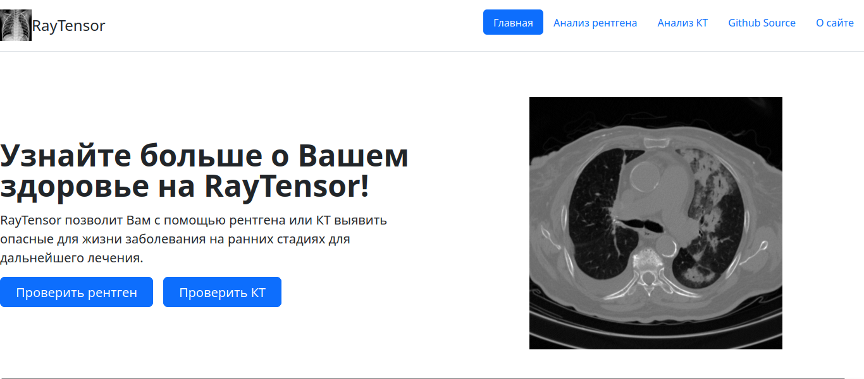
Направление обучения: Python
Целевая аудитория
Целевой аудиторией моего проекта являются любые медицинские учреждения, желающие ускорить постановку диагноза пациентам, заметно повысив производительность лечения.
<number>
Центр цифрового образования детей «IT-КУБ»

Slide 4
Направление обучения: Python
Цели и задачи
Цели: бучить нейронную сеть на наборе снимков КТ и рентгена, добиться высокой точности определения диагноза, интегрировать нейронную сеть с микрофреймворком Flask, написать простой интуитивно понятный HTML каркас, подкреплённый стилями Bootstrap CSS.
Задачи:
1. Изучить устройство необходимых библиотек: Tensorflow, keras, flask, werkzeug, jinja, os, pillow, requests, pytest, numpy.
<number>
Центр цифрового образования детей «IT-КУБ»

Slide 5
Направление обучения: Python
Перспективы развития
В дальнейшие планы развития проекта входит:
1. Повышение точности определения диагноза у двух режимов.
2. Повышение визуального качества сайта.
3. Добавление определения других заболеваний (рак лёгких, ХОБЛ, аллергический альвеолит, бронхит, отёк лёгких (для реанимационных КТ), ОРДС ).
4. Создание обширной библиотеки для INOBITEC DICOM, позволяющая диагностировать заболевания автоматически после создания снимка, а так же отправлять данные в медицинскую базу данных пациентов.
5
Центр цифрового образования детей «IT-КУБ»

Slide 6
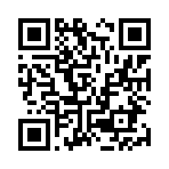
Направление обучения: Python
Репозиторий GitHub
<number>
Центр цифрового образования детей «IT-КУБ»

Slide 7
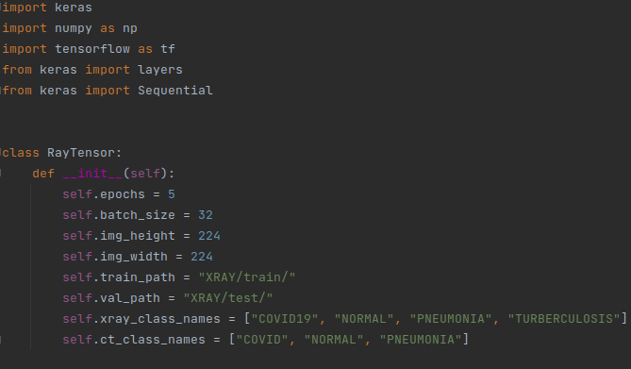
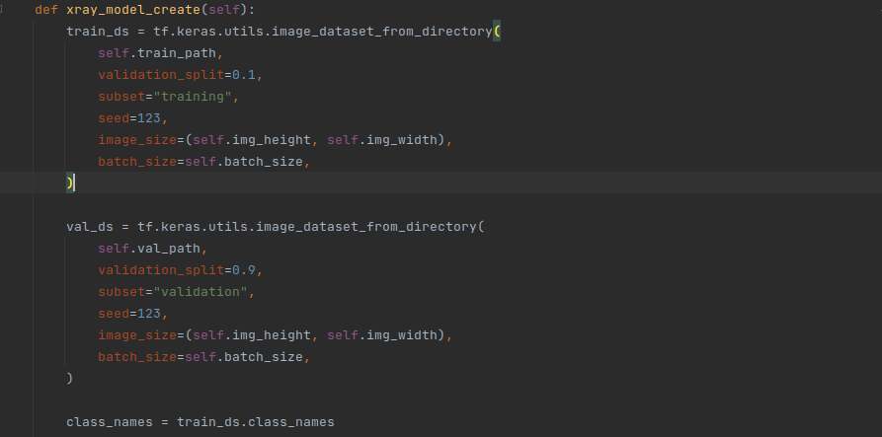
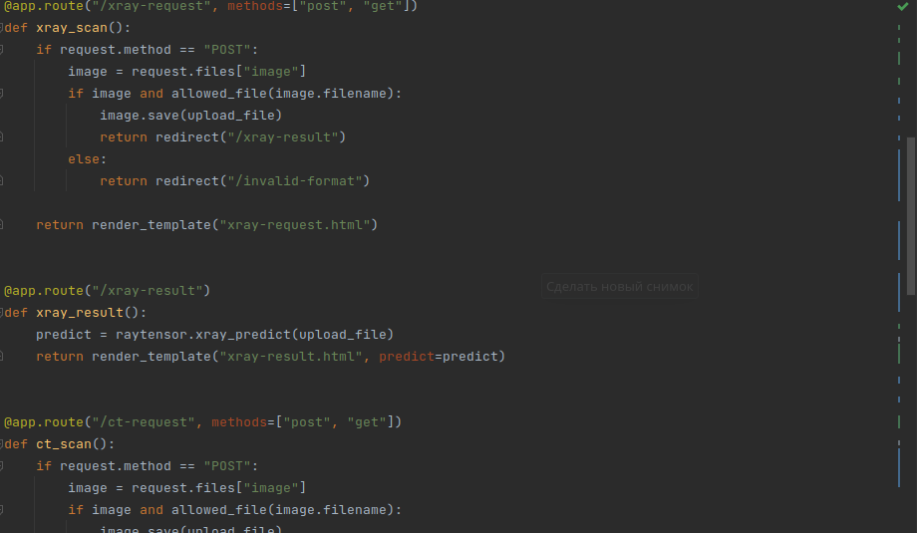
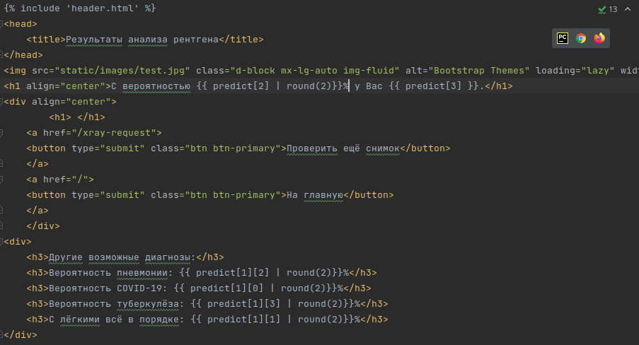

Slide 9
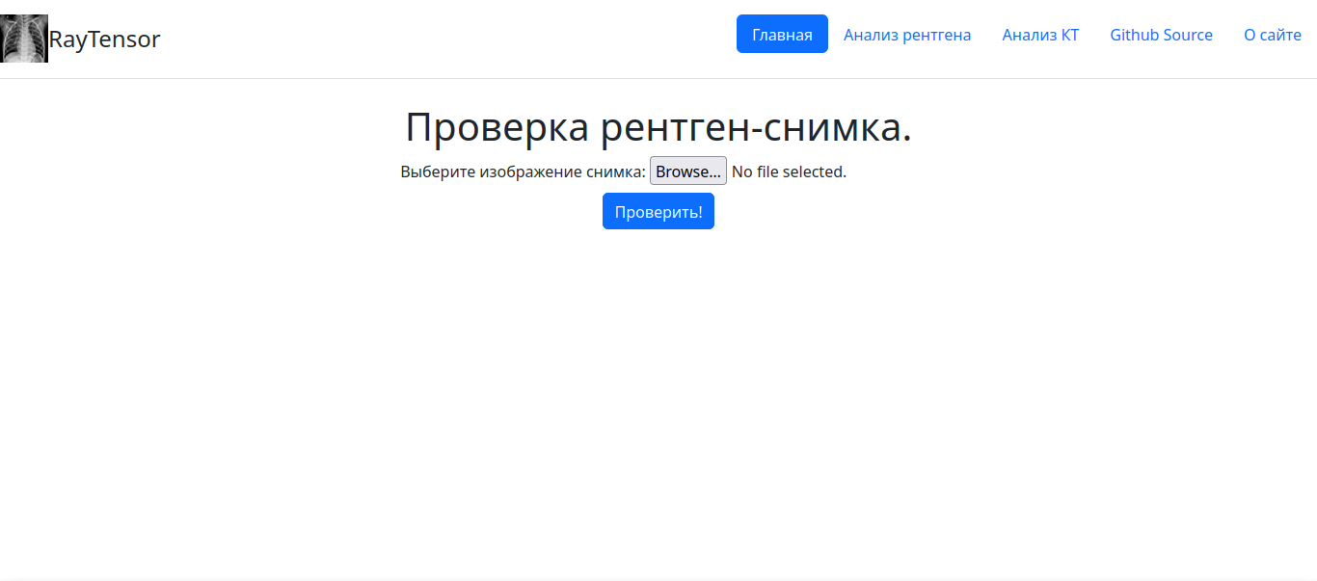

Slide 10
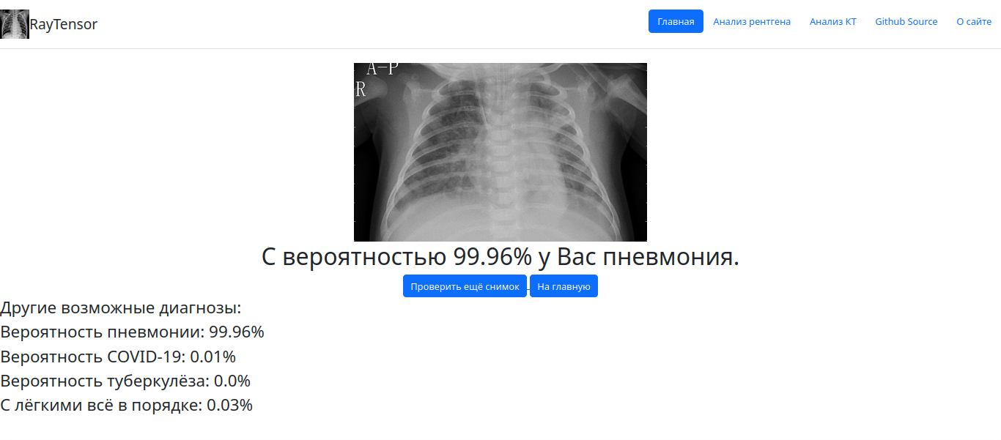

Slide 11

Спасибо за внимание!
Центр цифрового образования детей «IT-КУБ»

